Slide 1

Золотая осень
МБДОУ Заволжский детский сад « Колосок»
Младшая группа « ТЕРЕМОК» Воспитатель : Скугарева Н.А.

Slide 2

Листопадная радость
С деревьев летит,
Разноцветным ковром
В парках тихо лежит,
Кучей листьев в саду
Под ногами шуршит,
Золотым фейерверком
Деток в играх смешит.

Slide 3
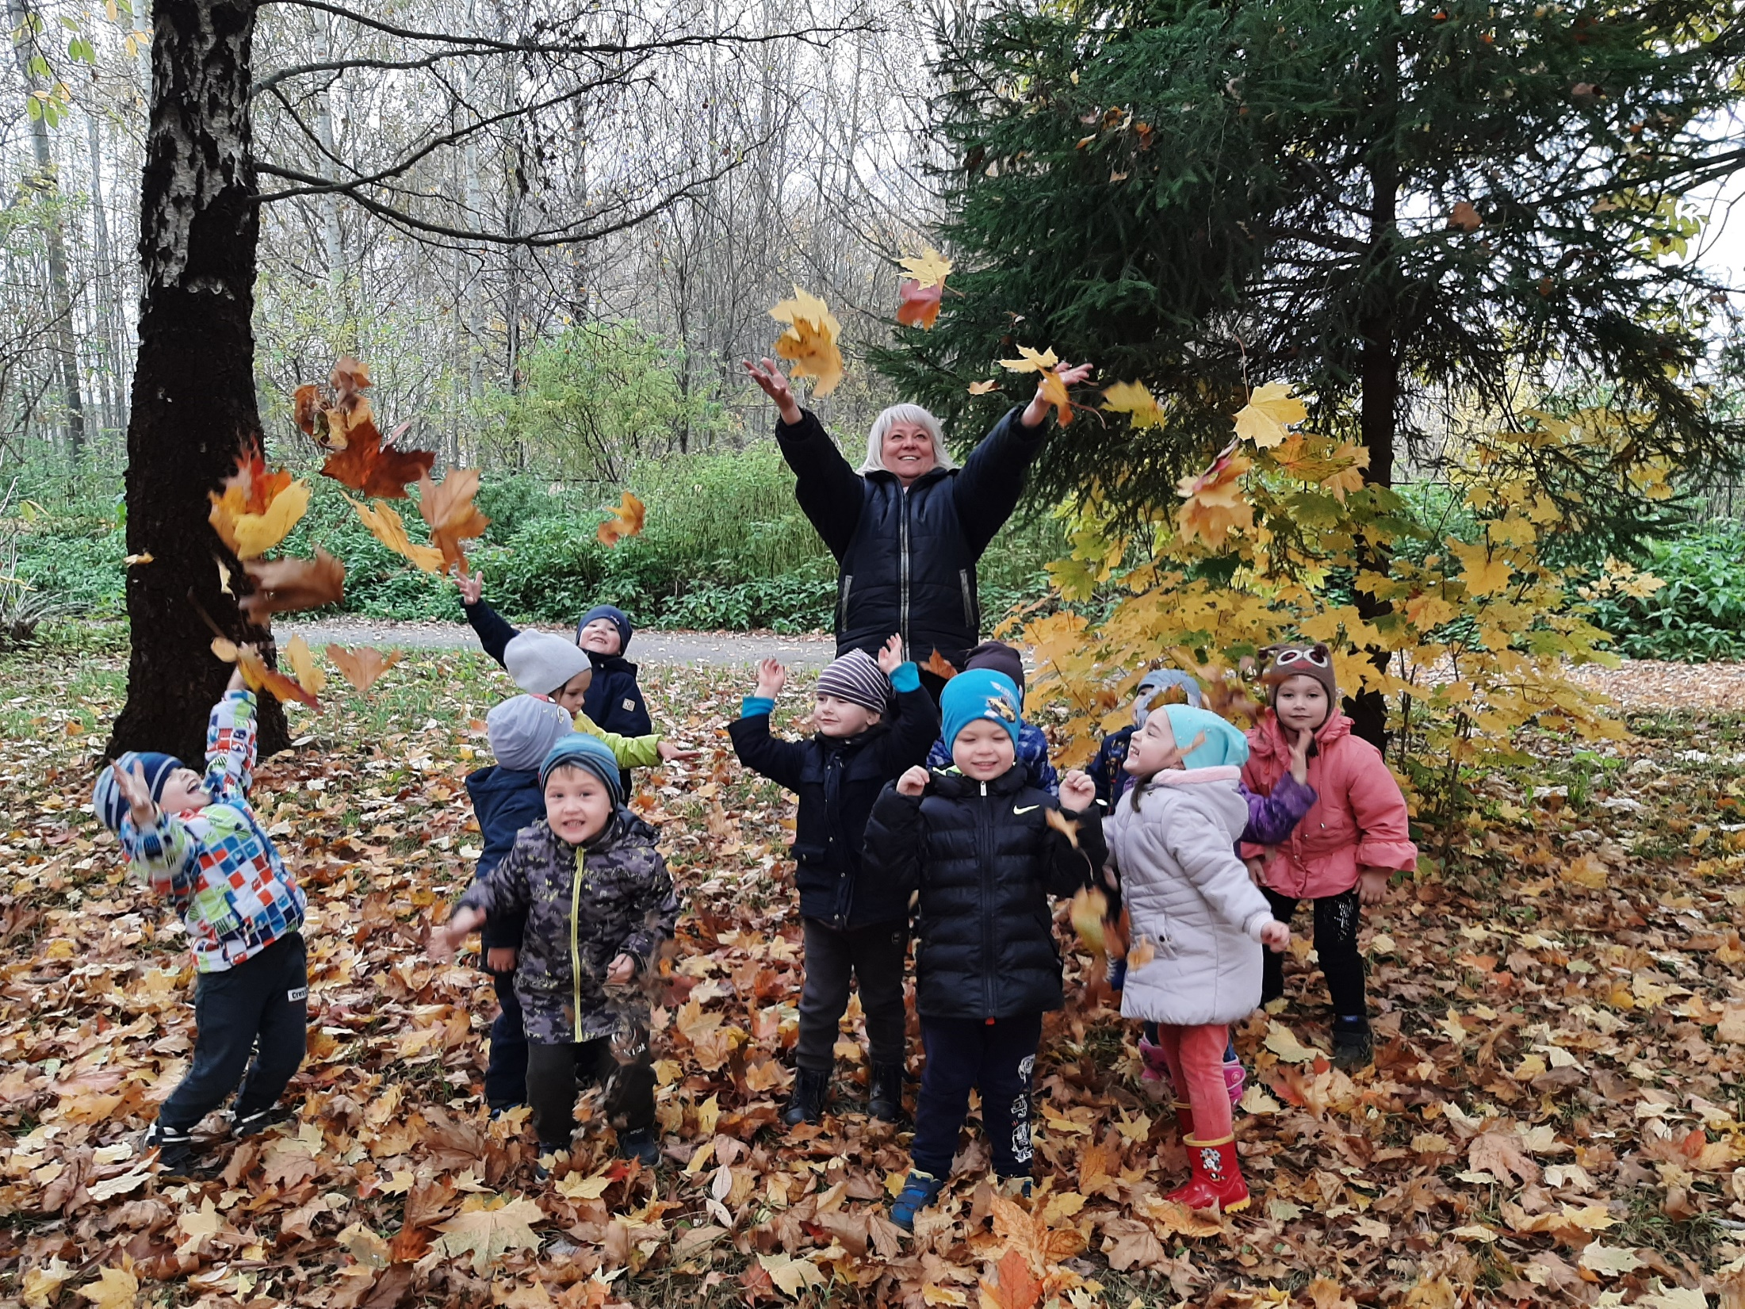

Slide 4
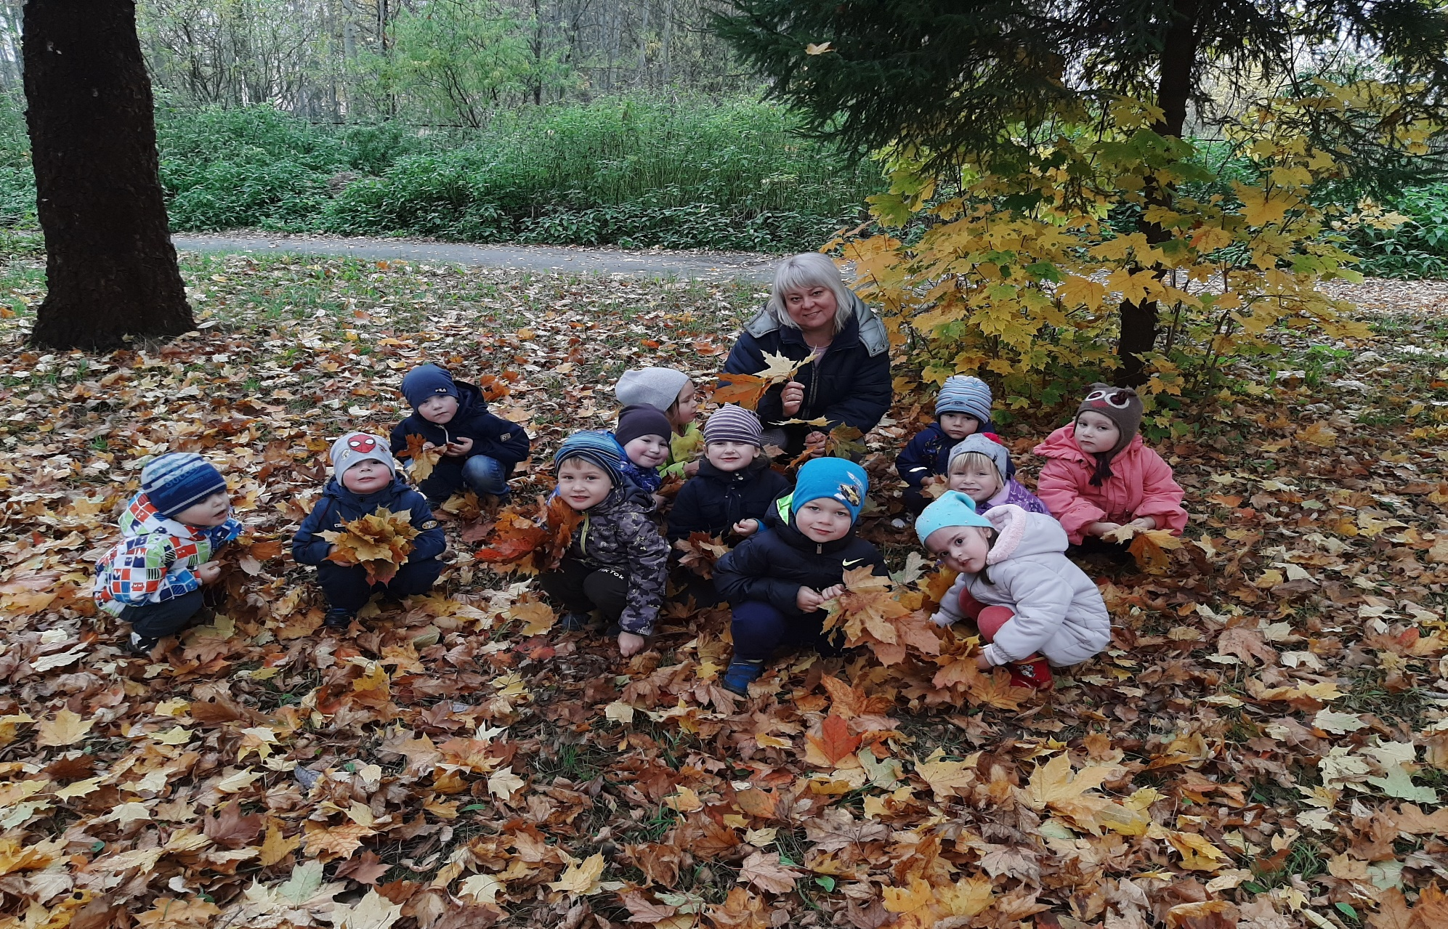
Листья падают на ручки,
Листья падают на ножки.
Уж повсюду листьев кучки,
В листьях - травка и дорожки.

Slide 5
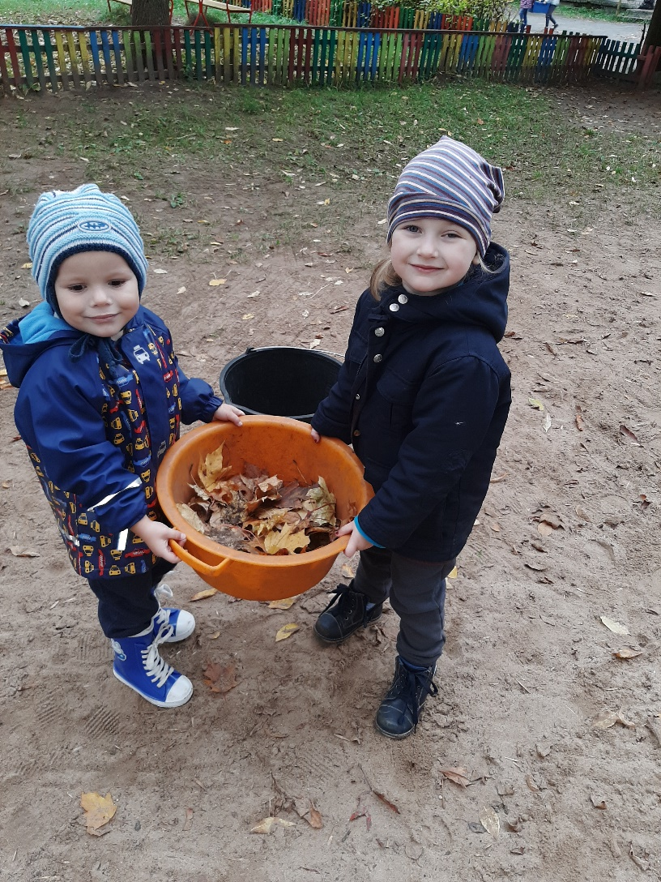
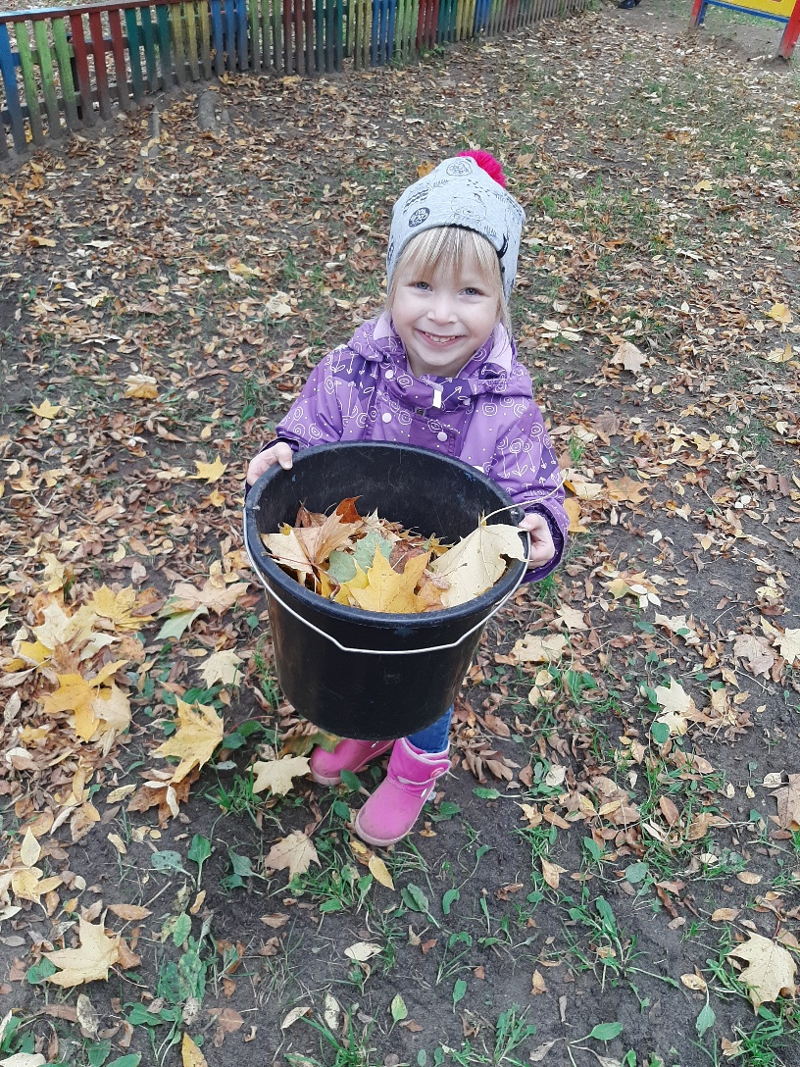
Раз, два, три, четыре, пять
Будем листья собирать
Мы порядок наведем
И играть скорей пойдем!

Slide 6
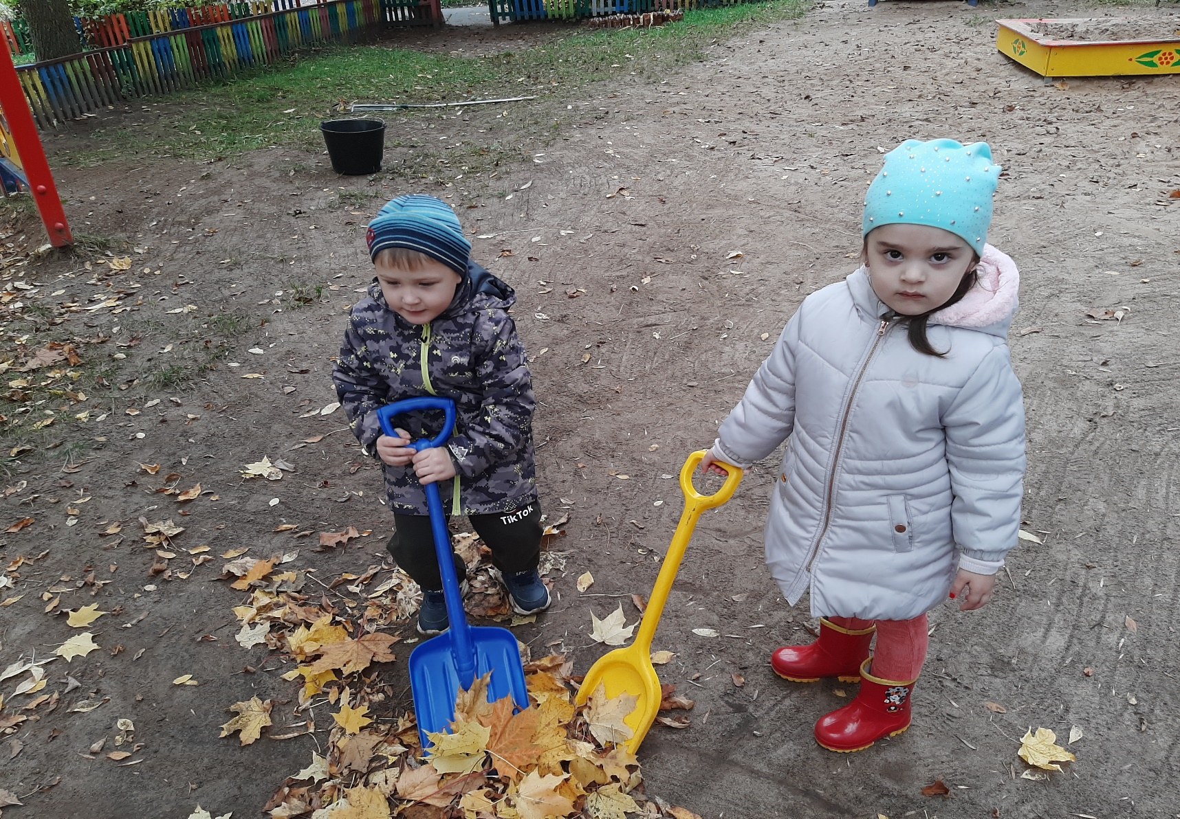
Вдруг от ветки оторвался,
На полянку вниз нырнул,
Лёг удобней ... и ... заснул.

Slide 7
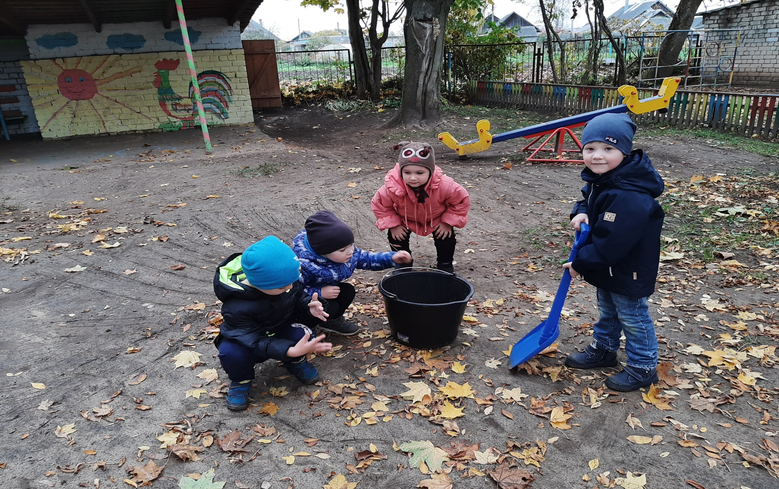
Как красивы листья клёна –
Красный, жёлтый и зелёный!
Листья с дерева упали,
Нам на голову попали.

Slide 8
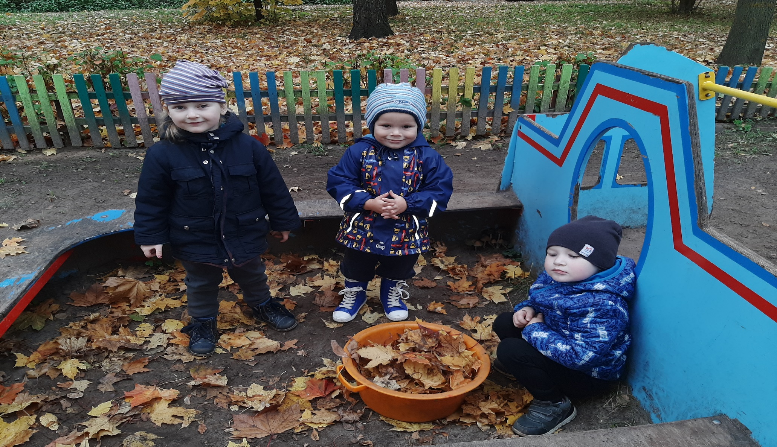
Каждый листик золотой,
Маленькое солнышко—
Соберу в корзинку я,
Положу на донышко.

Slide 9
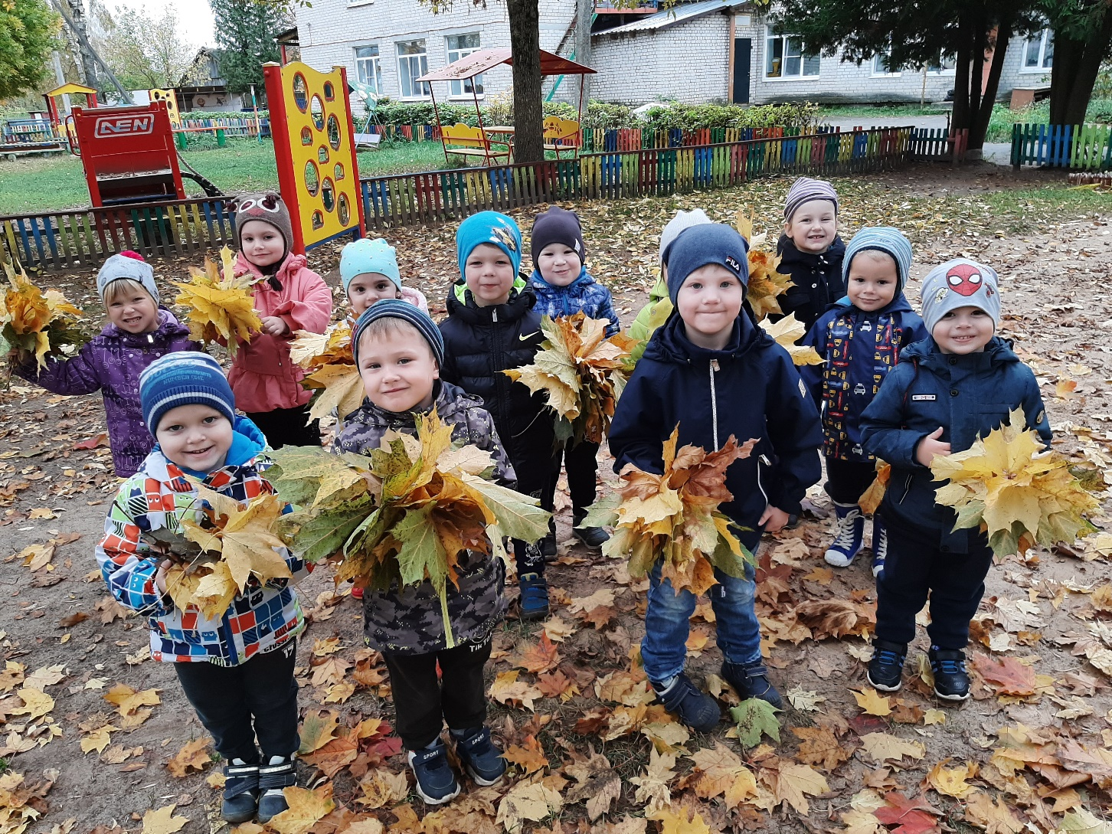
Берегу я листики ,осень продолжается
Долго дома у меня праздник не кончается.

Slide 10
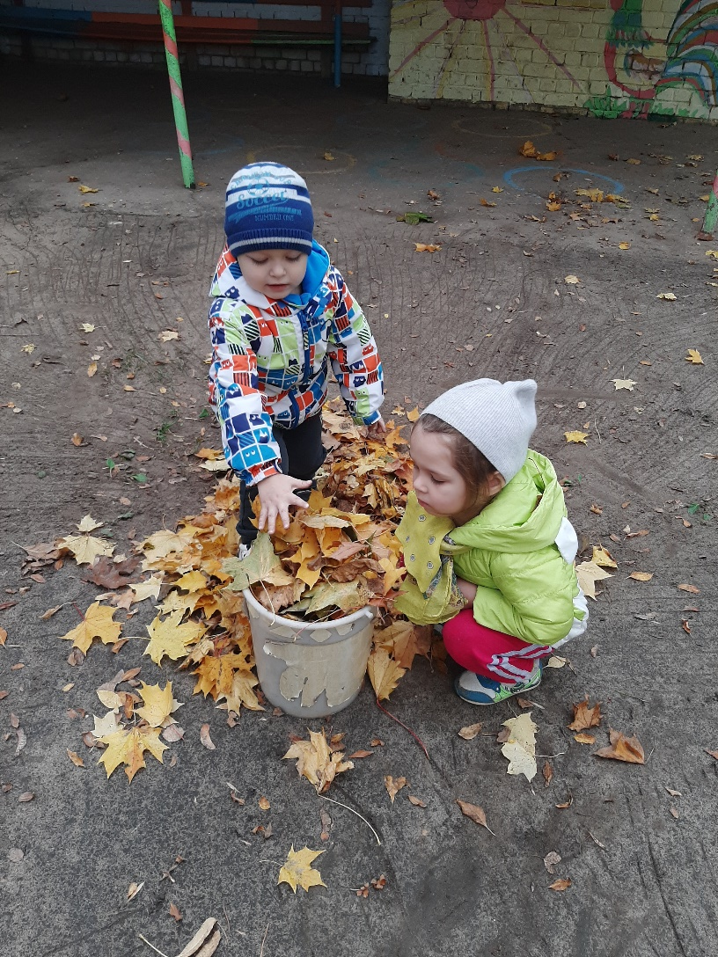
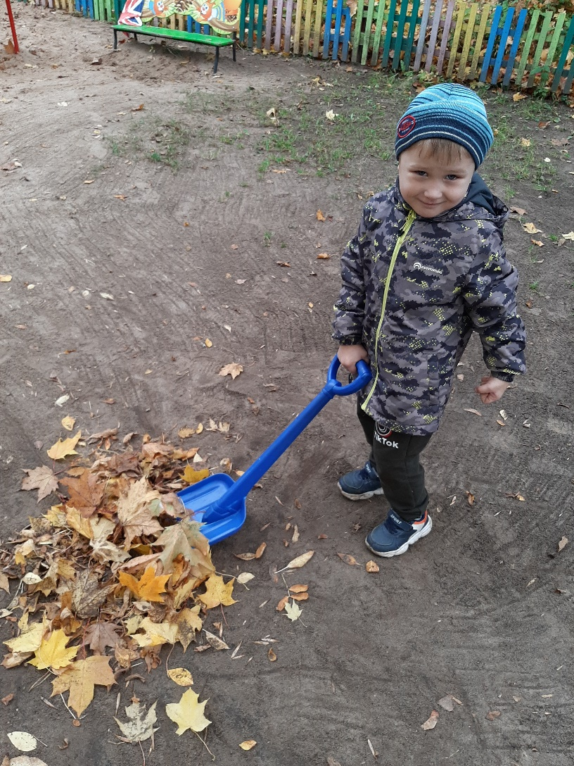
Опустел скворечник –Улетели птицы,
Листьям на деревьях Тоже не сидится.
Целый день сегодня Всё летят, летят…
Видно, тоже в Африку Улететь хотят.

Slide 11
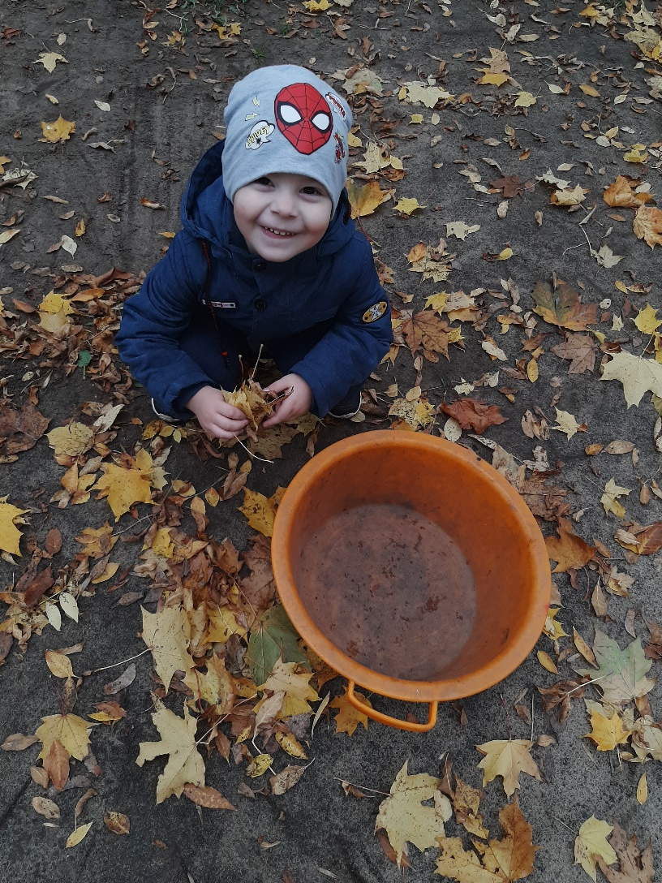
Клен надел кафтанчик красный,
Тополя все желтые.Только елочки не сняли
Платьица зеленые.

Slide 12
Быстро листья мы убрали и домой все побежали…
Чистый двор и вся площадка,
Молодцы мы все ребятки !!!

Slide 13
Спасибо за внимание !

